Slide 1
Character-level CNN for text classification
김이언

Slide 2
Word
Character

Slide 3
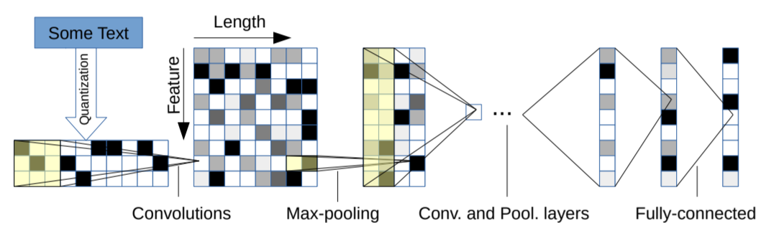
Quantization
Conv & Pool
FCN

Slide 4
Quantization
Character 단위로 다음과 같은 70개로 나누어 분해
알파벳 a, b, c, …, z 총 26개
숫자 0, 1, …, 9 총 10개
특수문자 -,;.!?:’”/\|_@#$%ˆ&*˜‘+-=<>()[]{} 총 33개
개행 문자 1개
빈칸은 제로 벡터로 사용 Ex. [0, …, 0]
OneHot Encdoing
Ex. [0, 1, 0, …, 0] => b를 의미

Slide 5
총 9개 층(Conv&Pool: 6 + FCN: 3)

Slide 6
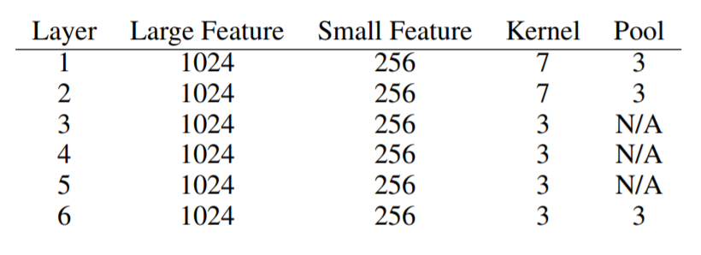
Convolution & Pooling
1D Convolution
구성 요소(Large Model과 Small Model로 나누어짐)
Kernel의 수

Slide 7
Convolution & Pooling
Activation 함수
Relu 사용
Initialize Weight (FCN도 동일)
Gaussian Distribution 사용
- mean, standard deviation => large (0, 0.02), small (0, 0.05)

Slide 8
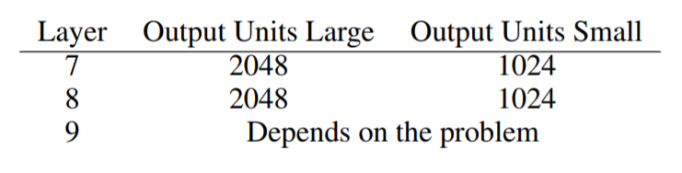
FCN
구성 요소(Large Model과 Small Model로 나누어짐)
10개 분류인 경우: 10
5개 분류인 경우: 5
FCN 사이사이 Dropout 사용 (probability: 0.5)

Slide 9
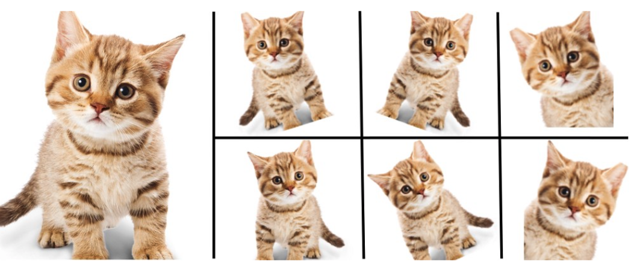
Data Augmentation
Data Augmentation은 유용한 기술!!!
https://medium.com/nanonets/how-to-use-deep-learning-when-you-have-limited-data-part-2-data-augmentation-c26971dc8ced

Slide 10
Data Augmentation
Data Augmentation은 유용한 기술!!!
하지만 자연어 처리에서는 자유롭지 않음
내려서울 나는 간다을 => 글자의 순서가 매우 중요하기 때문
그래서 어떻게 할 건가요?
동의어 사전(thesaurus)을 사용
동일한 의미를 가진 단어로 대체하여 Data을 늘림

Slide 11
Comparison Models
Traditional Methods
Bag-of-words and its TFIDF
Bag-of-ngrams and its TFIDF
Bag-of-means on word embedding
Deep Learning Method
word-based ConvNet
simple LSTM

Slide 12
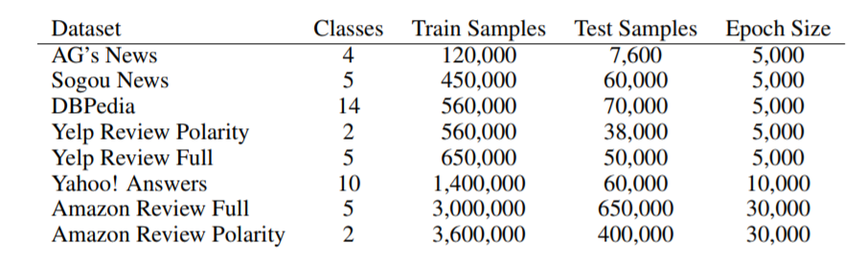
Dataset
Dataset에 대해 잠깐 알아보고 가요

Slide 13
Dataset
실질적인 Dataset 크기
30,000
90,000
40,000
280,000
130,000
140,000
600,000
1,800,000

Slide 14
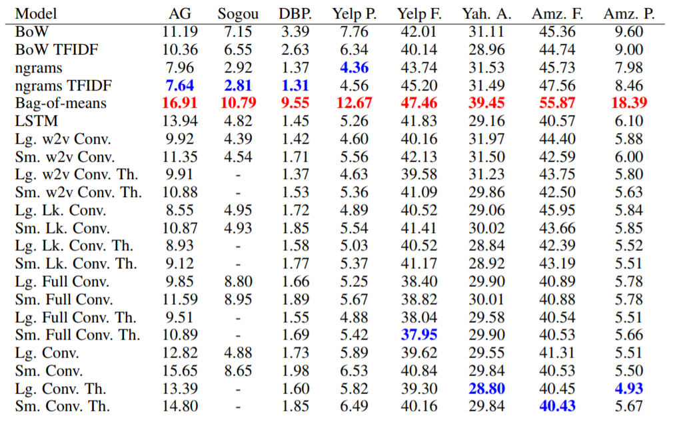
Comparison Models

Slide 15
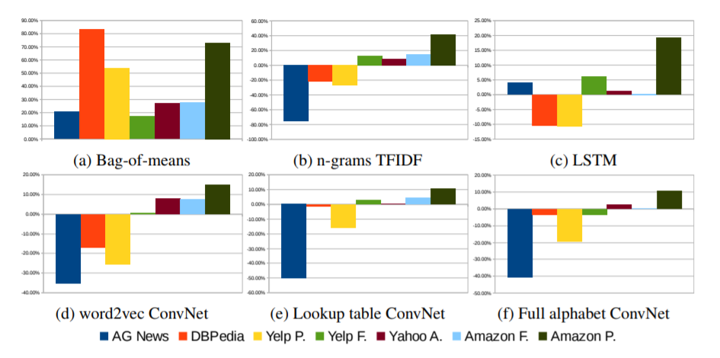
Comparison Models
양수 퍼센트: Char-CNN가 더 좋은 성능을 보여줌 / 음수 퍼센트: Char-CNN가 더 낮은 성능을 보임

Slide 16
Discussion
Character Level의 ConvNet은 충분히 효과적
Dataset의 크기가 클 때 Char-level CNN은 더 잘 수행
Char-CNN은 유저가 생성한 데이터에서도 잘 작동
Amazon Review 데이터는 Raw한 데이터에서도 좋은 성능을 보임
대소문자를 구별하지 않는 것이 대개 좋은 성능을 보임
정규화 효과가 발생하기 때문
Task에 상관 없이 잘 작동
크게 sentiment analysis와 topic classification으로 나누어짐
모든 Dataset에 잘 작동하는 모델은 없음 (여러가지를 고려해야 한다)

